Slide 1
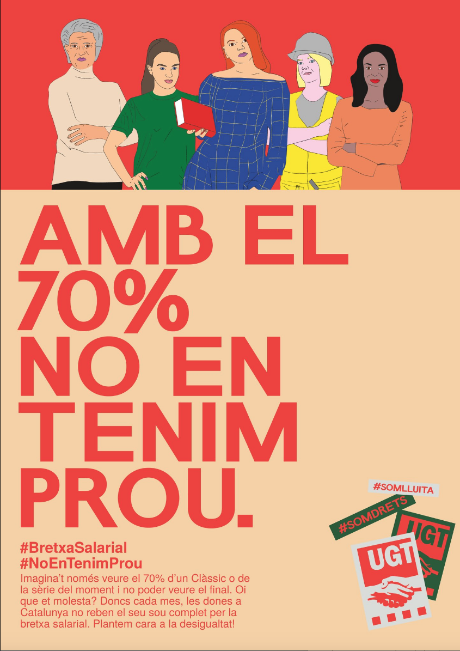

Slide 2
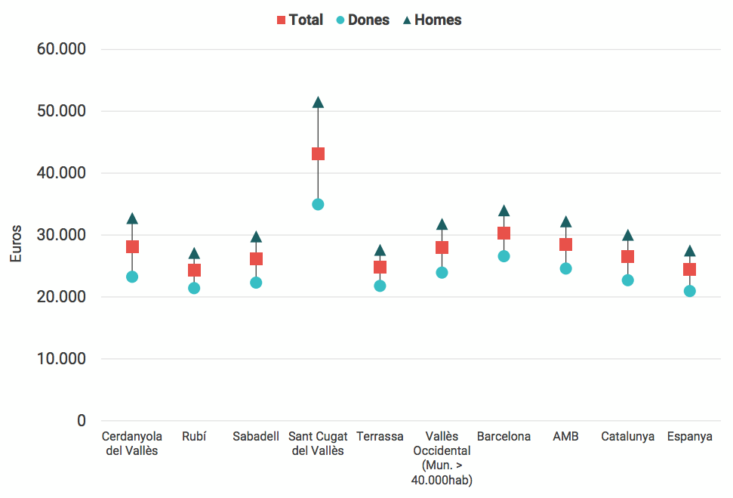
BRETXA SALARIAL al Vallès Occidental
BRETXA SALARIAL al Vallès Occidental
Font: “Els Salaris al Vallès Occidental – Infor e 2019 – Observatori del Vallès Occidental
Font: “Els Salaris al Vallès Occidental – Infor e 2019 – Observatori del Vallès Occidental
Diferència de salari mitjà
Diferència de salari mitjà
24,8%
24,8%
Diferència segons nivell educatiu amb nomès estudis obligatoris.
Diferència segons nivell educatiu amb nomès estudis obligatoris.
Diferència a partir dels 35 anys
Diferència a partir dels 35 anys
31,1%
31,1%
31,4%
31,4%
Des de la UGT de Catalunya, denunciem i lluitem contra tot tipus de discriminacions dins i fora del mercat laboral. La manca de coresponsabilitat il’assignació de rols diferenciats en la cura de família i llar situa les dones en posició de desavantatge en el mercat laboral.
Trenquem els esteroritips i assignació de rols de gènre: a l’escola, la família, a la feina i a la societat en general!!
Des de la UGT de Catalunya, denunciem i lluitem contra tot tipus de discriminacions dins i fora del mercat laboral. La manca de coresponsabilitat il’assignació de rols diferenciats en la cura de família i llar situa les dones en posició de desavantatge en el mercat laboral.
Trenquem els esteroritips i assignació de rols de gènre: a l’escola, la família, a la feina i a la societat en general!!

